Slide 1



Evaluación Desempeño
Módulo Talento

Slide 2



Nuestro equipo
Customer Solutions Specialist
Kevin Carmona
Manuel Jasso
Especialista en nómina, estructura y workflows.
Especialista en talento y cultura.

Slide 3


Bienvenidos
En esta sesión conoceremos el módulo de Evaluación de Desempeño de Buk y aprenderemos a configurar competencias, tanto específicas como transversales, para estructurar evaluaciones efectivas.

Slide 4

Contenido
01.
¿Qué es una Evaluación de Desempeño o 360°?
02.
¿Qué es una Competencia?
03.
¿Cómo crear competencias en Buk?
04.
Asignación de competencias a los cargos

Slide 5
01.
¿Qué es una Evaluación de Desempeño?

Slide 6
¿Qué es la Evaluación de Desempeño?
La Evaluación de Desempeño por metología 360° es un método integral de valoración del desempeño en el que un colaborador recibe retroalimentación desde múltiples fuentes, incluyendo:
Líderes.
Compañeros de trabajo.
Subordinados.
Autoevaluación.
Este enfoque permite obtener una visión más completa y objetiva del rendimiento del colaborador, ya que considera diferentes perspectivas y contextos laborales.

Slide 7
Estructura de una evaluación 360°.
90°
Jefe inmediato
180°
Compañeros | Clientes | Pares
Evaluado
360°
Autoevaluación
270°
Subordinados

Slide 8
02.
¿Qué es una Competencia?

Slide 9
¿Qué es una Competencia?
Una competencia es el conjunto de conocimientos, habilidades, actitudes y comportamientos que una persona debe poseer para desempeñar eficazmente un puesto de trabajo.
Las competencias pueden clasificarse en distintas categorías según su aplicación en el ámbito laboral y organizacional.
Componentes de una Competencia:
Conocimientos: Información teórica o técnica necesaria para el puesto.
Habilidades: Capacidades adquiridas para ejecutar tareas específicas.
Actitudes: Disposición y valores que influyen en el desempeño.

Slide 10
¿Qué es una Competencia Específica?
En Buk, una competencia específica se evalúa en determinados cargos. Después de crear la competencia, podrás asignarla a cargos específicos o familias de cargos, asegurando que la evaluación de desempeño sea acorde a las funciones de cada rol.
Ejemplos de Competencias Específicas:
Negociación y persuasión (para vendedores y ejecutivos comerciales).
Resolución de conflictos (para líderes de equipo y gerentes).
Atención al cliente (para representantes de servicio al cliente).
Gestión del tiempo (para coordinadores de proyectos y administrativos).
Toma de decisiones (para supervisores y directivos).
Pensamiento analítico (para analistas de datos y financieros).
Empatía y escucha activa (para recursos humanos y roles de atención al cliente).
Gestión del estrés (para profesionales en entornos de alta presión, como médicos o brokers).

Slide 11
¿Qué es una Competencia Transversal?
En Buk, una competencia transversal será evaluada en todos los cargos de la organización. Al crear una evaluación de desempeño, podrás seleccionar qué competencias transversales de las que has creado se incluirán en la evaluación, y estas serán evaluadas a todos los participantes.
Ejemplos de Competencias Transversales:
Liderazgo: Habilidad para inspirar y guiar a un equipo.
Trabajo en equipo: Capacidad para colaborar eficazmente con otros.
Comunicación efectiva: Transmitir ideas de manera clara y asertiva.
Resolución de problemas: Analizar situaciones y encontrar soluciones adecuadas.
Adaptabilidad al cambio: Flexibilidad para ajustarse a nuevas circunstancias.

Slide 12
Definición de pesos de Competencias
Para definir los pesos de cada competencia en la evaluación de desempeño, se recomienda:
Crear una lista con todas las competencias evaluadas.
Clasificarlas en orden de importancia (Alta, Media, Baja).
Asignar un porcentaje a cada una según su nivel de impacto en el desempeño.
Validar con el equipo de gestión y realizar ajustes si es necesario.
Ejemplo:
Competencia | Importancia | Peso %
Comunicación efectiva | Media | 20%
Resolución de problemas | Baja | 10%
Trabajo en equipo | Alta | 30%
Adaptabilidad al cambio | Alta | 40%

Slide 13
03.
¿Cómo crear competencias en Buk?

Slide 14
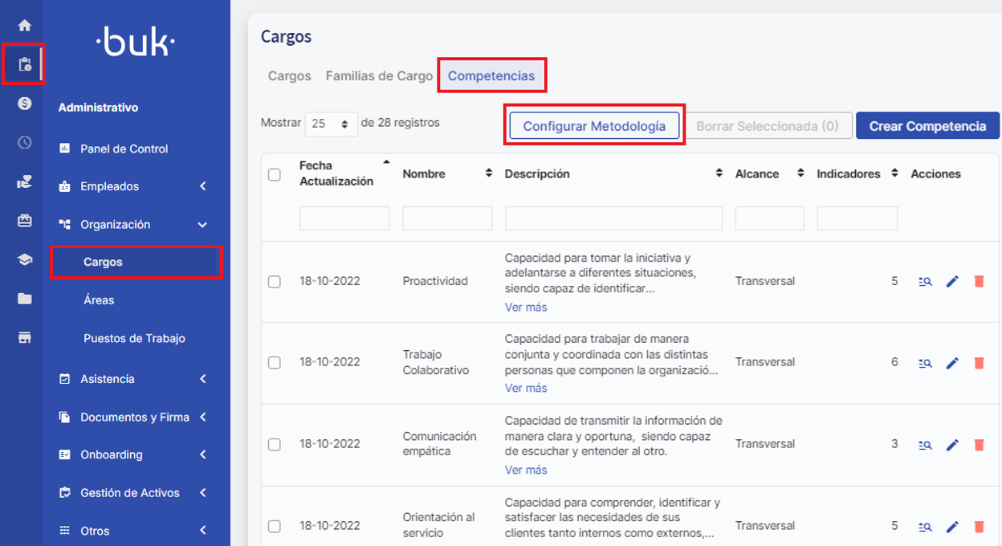
Creación y carga de Competencias
Para la creación de competencias iremos a la siguiente ruta en nuestro menú lateral Administrativo >> Organización >> Cargos.

Slide 15
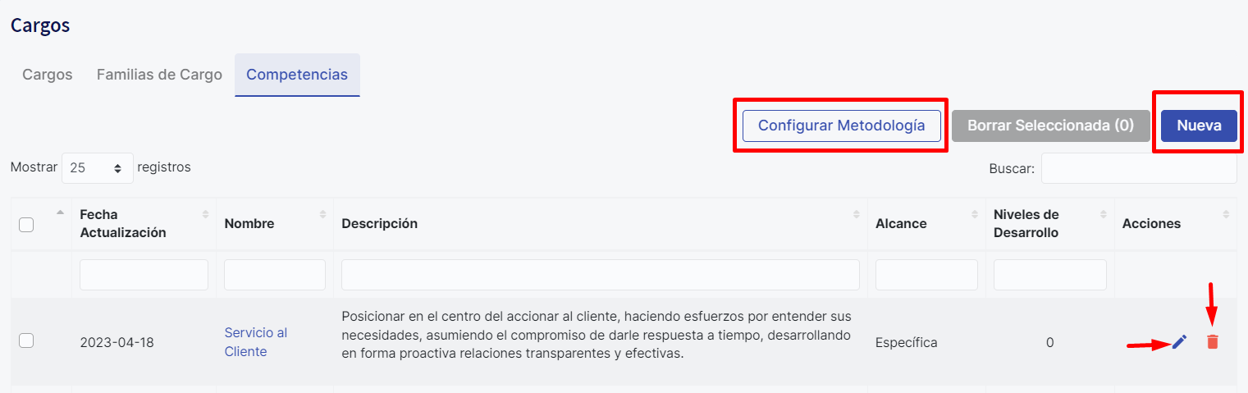
Creación y carga de Competencias
Una vez que seleccionamos competencias podemos acceder a las siguientes opciones:
Crear nuevas competencias específicas o transversales.
Editar competencias ya creadas.
Borrar competencias.
Configurar metodología, niveles de desarrollo o indicadores conductuales.

Slide 16
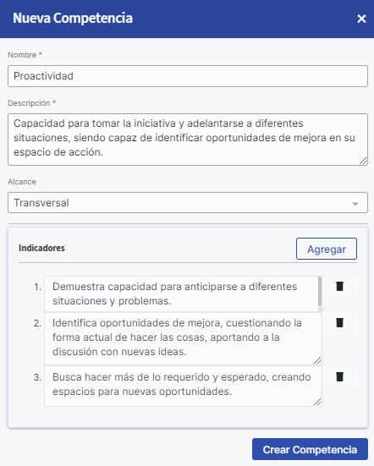
Creación y carga de Competencias
Al crear una nueva competencia colocaremos:
Nombre.
Descripción de dicha competencia.
Alcance.
Niveles de desarrollo o cantidad de indicadores según la metodología.

Slide 17
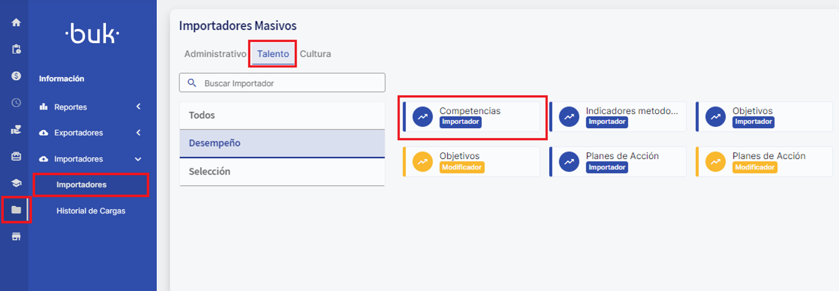
Creación y carga de Competencias
También puedes cargar competencias de manera masiva utilizando los importadores. Para hacerlo, ve a la sección "Información" y selecciona "Importadores". En la pestaña "Talento", encontrarás el importador específico para "Competencias".

Slide 18
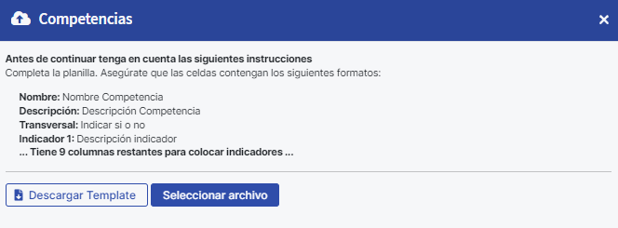
Creación y carga de Competencias
Para cargar competencias de forma masiva lo tendrás que hacer a través de un archivo Excel que debes descargar y completar con la información necesaria. En la ventana verás las indicaciones de las columnas a completar, procura no editar el formato del archivo. Para descargar el archivo haz clic en "Descargar Template"

Slide 19
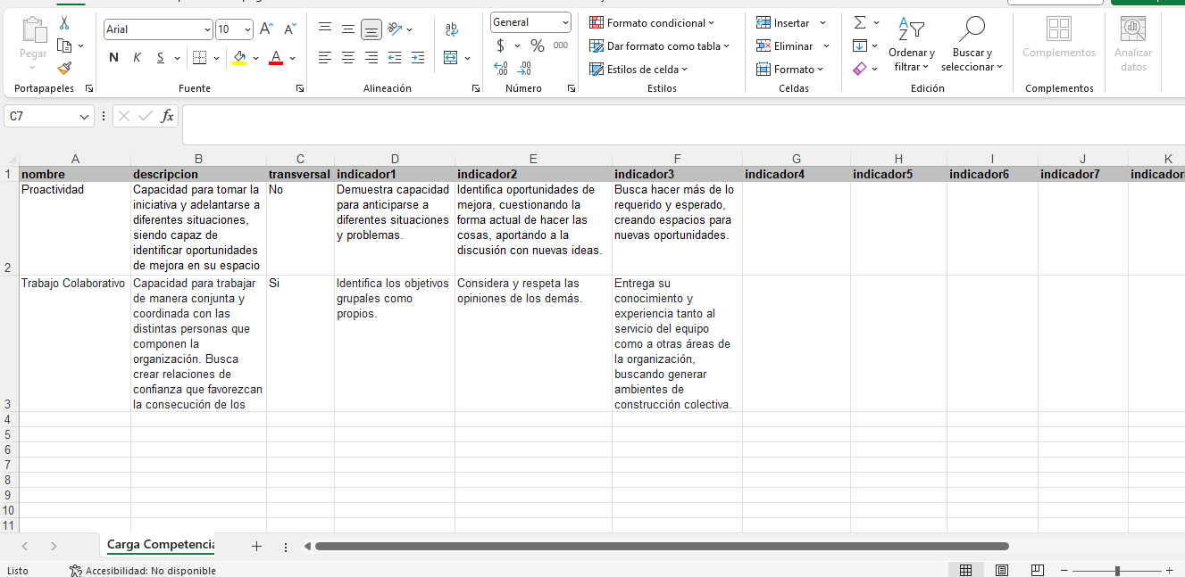
Creación y carga de Competencias
Se descargará un archivo Excel que deberás completar con la información de las competencias. Una vez completado el archivo, debes guardarlo y subirlo en "Seleccionar archivo"

Slide 20
04.
Asignación de competencias a los cargos

Slide 21
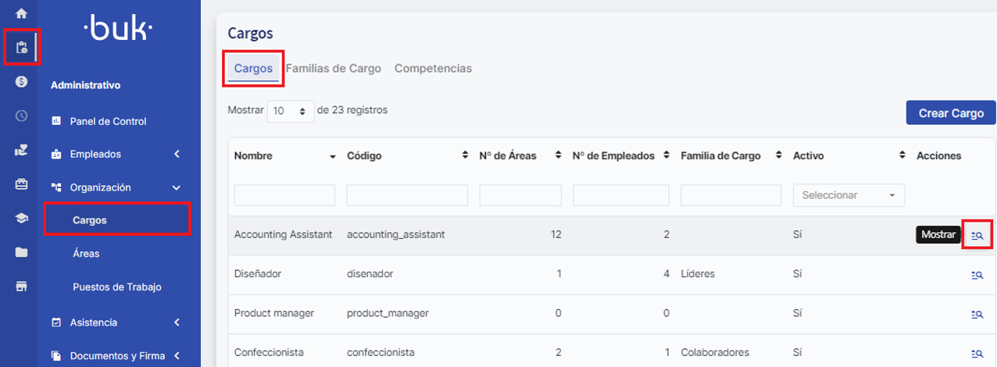
Asignación de Competencias a cargos:
Para asignar competencias a los cargos en tu organización, dirígete a la sección "Organización" y luego selecciona "Cargos". Luego, haz clic en "Mostrar".

Slide 22
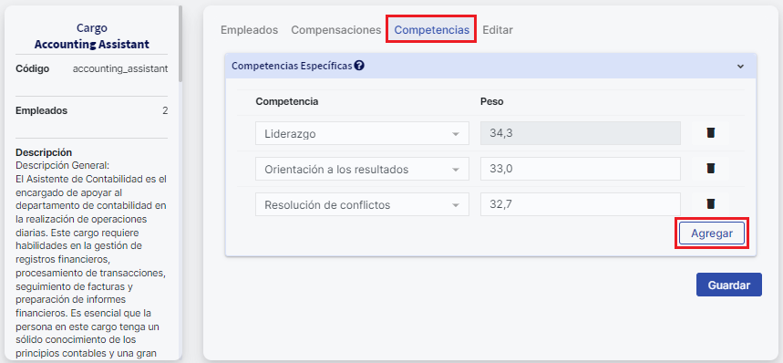
Asignación de Competencias a cargos:
En la pestaña "Competencias", debes ingresar las Competencias Específicas del cargo. Para agregar más competencias, haz clic en "Agregar".

Slide 23
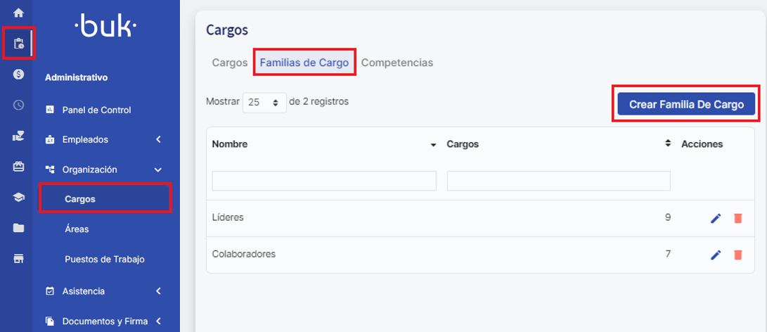
Asignación de competencias a familias de cargo:
También, tienes la opción de asignar competencias a través de familias de cargos. Estas familias permiten agrupar determinados roles que serán evaluados en base a las mismas competencias específicas.
Para crear una familia de cargos, primero, dirígete a la pestaña "Familias de Cargos" y haz clic en "Crear Familia de Cargo".

Slide 24
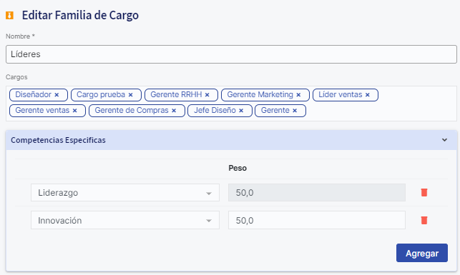
Asignación de competencias a familias de cargo:
Es necesario asignar un nombre a la familia y seleccionar los cargos correspondientes. Desde esta sección, podrás asignar las competencias específicas que corresponden a la familia de cargos. También, tienes la opción de guardar y añadir competencias posteriormente.

Slide 25

¡Vamos a la plataforma!

Slide 26

Espacio para dudas o comentarios

Slide 27

Gracias por acompañarnos en esta sesión ;)
Tu opinión es muy importante para nosotros 💙.
¡Cada feedback nos ayuda a seguir mejorando juntos! 😊
https://forms.gle/JVK1b7F311eXUHsu9

Slide 28
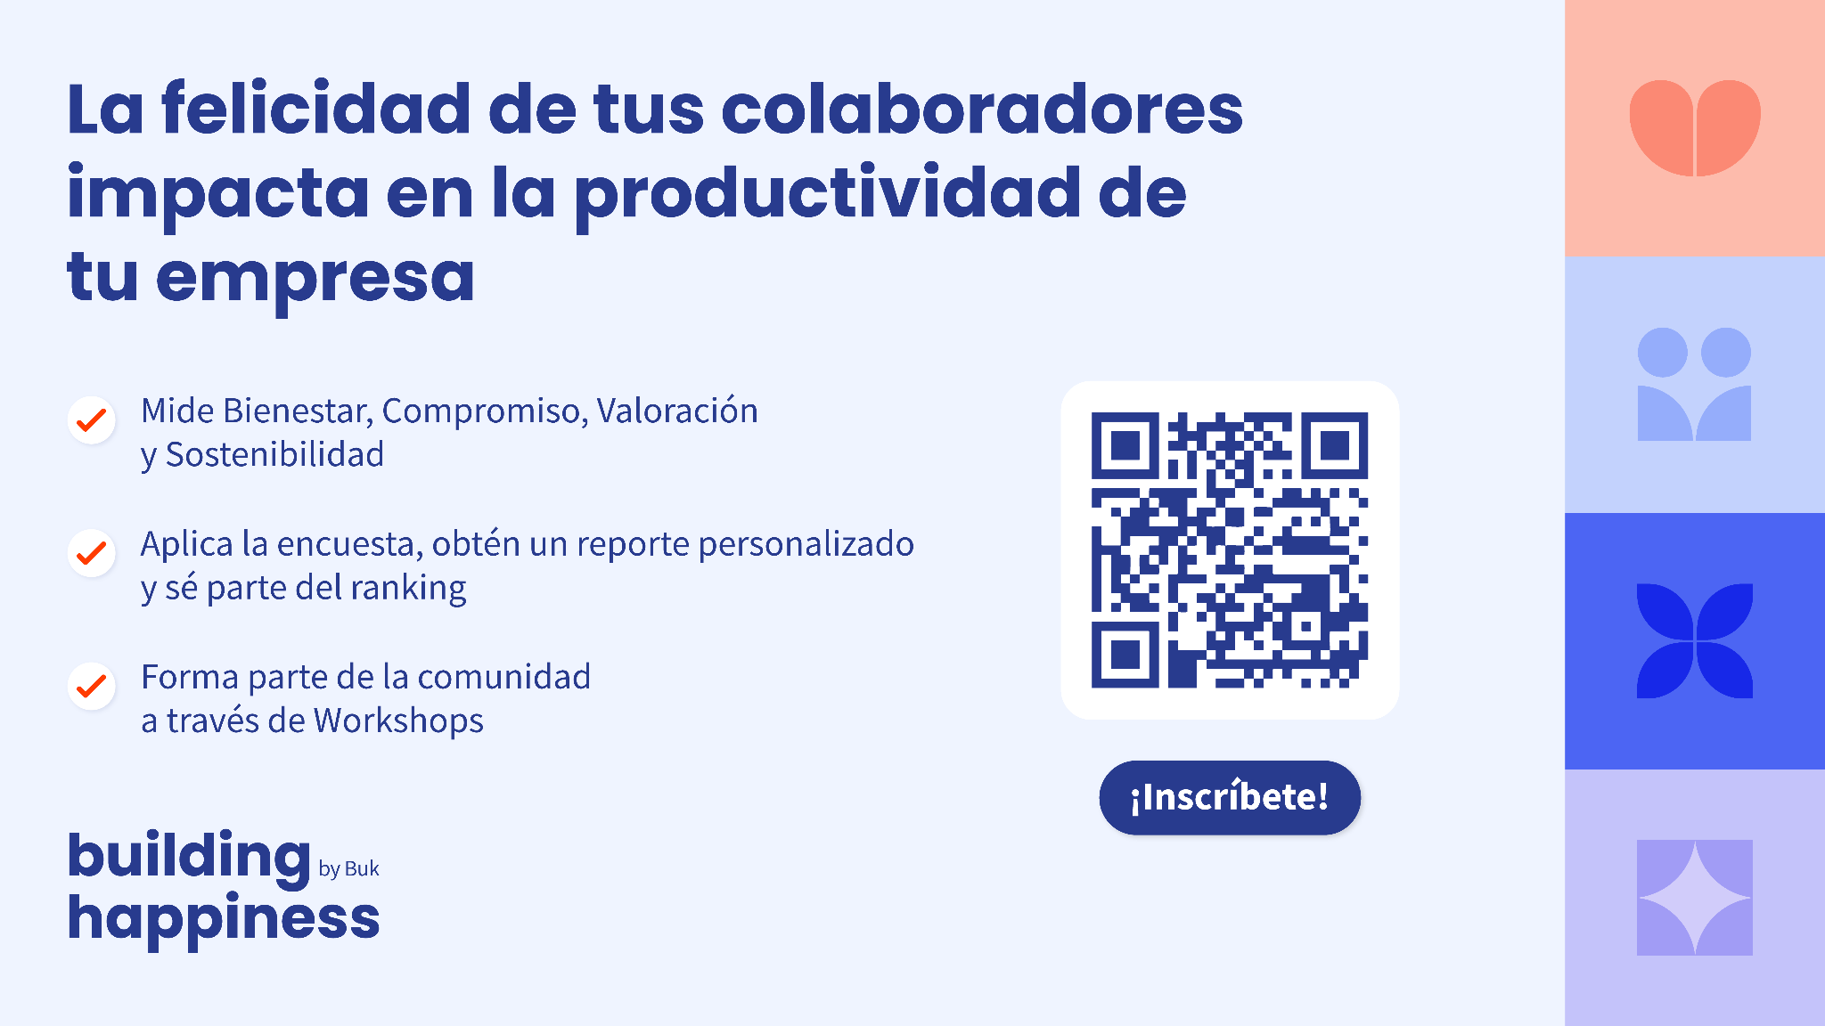

Slide 29


